Slide 1
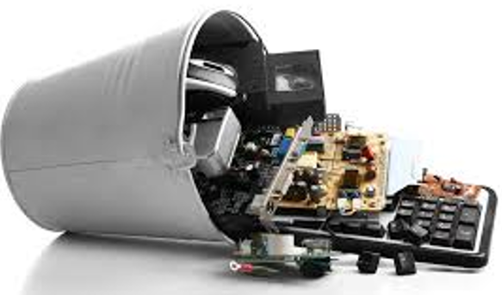
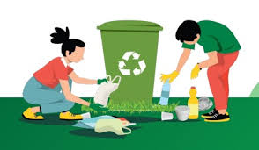
Basura Tecnológica en Ate:
De Pasivo Ambiental a
Activo Financiero
Estudio sobre el potencial de la reutilización tecnológica y el reciclaje de RAEE en Lima Este | I.E. 1228 Leoncio Prado Gutiérrez
Equipo de Investigadores :
Jasumi Pillpe Adrianny Magallanes Ana Vasquez
Mijael Sosa Paulina Vega
Grado y sección: 3er Grado A
Área : Ciencia y tecnología
Asesora: Prof. Jane N. Guere Condor
Notes:
Notas del Expositor:
- Dar la bienvenida al jurado y presentar el título del proyecto.
- Resaltar que el proyecto aborda la basura tecnológica (RAEE) en Ate desde una doble perspectiva: el impacto socioambiental negativo y la gran oportunidad económica y educativa de la reutilización.
- Introducir al equipo del 3er Grado A de la Institución Educativa Leoncio Prado Gutiérrez.

Slide 2
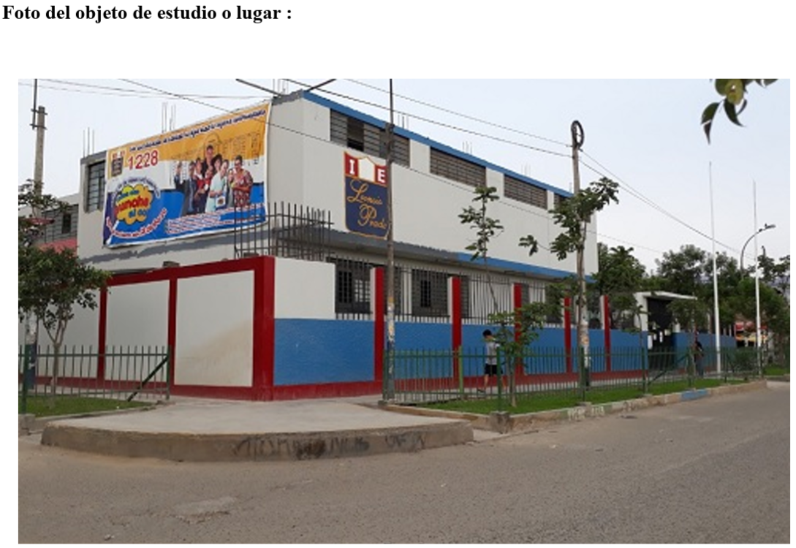
PLANTEAMOS LA SITUACIÓN PROBLEMÁTICA
En el distrito de Ate , los estudiantes del 3er grado A de secundaria, observan: el inadecuado manejo de residuos electrónicos, evidenciado por la acumulación y eliminación incorrecta de celulares, cables, pilas, cargadores y artefactos electrónicos en espacios públicos y junto a la basura doméstica. Esta problemática genera contaminación ambiental, liberación de sustancias tóxicas y riesgos para la salud de la población. Asimismo, identifican la escasa educación ambiental, la falta de puntos de reciclaje electrónicos y el poco compromiso ciudadano frente al tratamiento responsable de la basura tecnológica
RETO: ¿Qué pasaría con el ambiente y la salud de los vecinos de Ate si los celulares, cargadores, pilas y otros dispositivos electrónicos se siguieran desechando con la basura común?

Slide 3
El 21% de la basura electrónica está compuesto por metales preciosos que hoy terminan en vertederos
La composición física de los residuos tecnológicos revela una paradoja económica: enterramos dispositivos que contienen altos porcentajes de recursos valiosos y escasos, mientras generamos pasivos ambientales letales.
39.1%
Metales Ferrosos
Constituidos por hierro y acero de carcasas y estructuras.
• Destinado a acerías locales para hierro líquido.
• Valorizado internacionalmente en USD 400 por tonelada métrica.
21.0%
Metales No Ferrosos
Componentes de alto valor comercial: cobre (Cu), aluminio (Al), bronce, plata (Ag) y oro (Au).
• Concentrados en circuitos impresos.
• Representan el mayor retorno financiero del reciclaje.
0.8%
Fracción Peligrosa
Metales sumamente tóxicos: Plomo (Pb), Mercurio (Hg), Cadmio (Cd), Selenio (Se) y Cromo (Cr).
• Su incorrecta disposición filtra veneno al subsuelo de Ate.
• Al reutilizarse, se encapsulan e inutilizan de forma segura.
Notes:
Notas del Expositor:
- Explicar al jurado la composición exacta de la chatarra electrónica según el estudio de Román & Moguer (2006).
- Destacar que casi el 60% del peso de los aparatos son metales (39.1% ferrosos y 21% no ferrosos como cobre y oro).
- Esto significa que desechar tecnología equivale literalmente a enterrar recursos valiosos.
- Advertir sobre la fracción de 0.8% de materiales peligrosos: aunque es pequeña en porcentaje, su potencial contaminante es masivo si ingresa a las cadenas alimenticias o acuíferas de Ate.

Slide 4
Ate pierde valor financiero y envenena sus suelos al desechar el 30% de sus RAEE en la basura común
El Diagnóstico Real en el Distrito de Ate
• 93.3% Acumulación Domiciliaria: La inmensa mayoría de estudiantes encuestados de la I.E. 1228 tiene aparatos electrónicos en desuso olvidados en casa debido al 'apego' o desidia.
• 30.0% Desecho Directo: Prácticamente uno de cada tres encuestados bota cargadores, pilas y cables dañados directamente en la bolsa de residuos de la cocina.
• 86.7% Ceguera de Infraestructura: La población del distrito carece de educación ambiental activa; desconocen totalmente dónde hay un punto de entrega autorizado cercano.
Consecuencias de la Falta de Gestión
• Pérdida de Activos Económicos: Enterrar chatarra que contiene cobre, aluminio y oro genera pérdidas de millones de dólares a escala nacional. El reciclaje de cobre e-scrap genera anualmente USD 50 millones en exportaciones.
• Lixiviación e Infiltración de Suelos: La basura tirada en vertederos informales en Ate sufre disolución acuosa por lluvias, filtrando metales solubles hacia acuíferos subterráneos.
• Efectos Toxicológicos Fatales: Plomo (daño neurológico infantil permanente), Mercurio (daños cognitivos crónicos y daño al ADN) y Cadmio (desmineralización ósea severa).
Notes:
Notas del Expositor:
- Vincular el marco teórico de la basura tecnológica con el diagnóstico empírico del distrito de Ate.
- Explicar que la encuesta escolar aplicada a 30 estudiantes demostró que la basura electrónica se mezcla habitualmente con los deshechos de cocina (30%), lo que acelera la disolución acuosa y lixiviación de metales en el suelo de Ate.
- Enfatizar la falta de infraestructura de reciclaje visible: el 86.7% no conoce un punto limpio.
- Detallar los riesgos graves a la salud por Plomo, Mercurio y Cadmio.

Slide 5
La reutilización tecnológica elimina el 100% de la inversión en hardware al cambiar la misión del equipo
Siguiendo los conceptos fundamentales de Mar Cornelio et al. (2017) y Núñez Jover (2003), existe una diferencia económica y operacional radical entre deshacer los materiales de un equipo para reciclarlos y cambiar la misión de un hardware operativo obsoleto.
Reciclaje de Materias Primas
• Mecanismo: Desensamble total, trituración y fundición industrial de metales ferrosos y plásticos.
• Inversión Energética: Elevada. Requiere plantas industriales complejas, muchas veces contratando empresas extranjeras por limitaciones técnicas.
• Beneficio Económico: Sustituye importaciones de materias primas gruesas (p. ej., chatarra ferrosa ahorra USD 120M anuales, papel/cartón USD 7M).
Reutilización Tecnológica (Estrategia)
• Mecanismo: Aprovecha el estado físico y las propiedades operativas intrínsecas del hardware sin destruirlo.
• Inversión Requerida: Costos virtuales de S/. 0.00. No requiere procesos de fundición ni nuevas compras de insumos.
• Evolución Técnica: Cambia la misión del hardware moralmente obsoleto (por ejemplo, piezas de lectora de DVD) adaptándolas a funciones educativas críticas.
VS
Notes:
Notas del Expositor:
- Explicar el marco conceptual de la 'reutilización tecnológica' versus 'reciclaje'.
- Mostrar que mientras el reciclaje implica descomponer el material en materia prima (lo cual requiere energía e industria), la reutilización cambia el propósito de un aparato funcional obsoleto (por ejemplo, usar la óptica de un láser como microscopio).
- Destacar que la reutilización es de 'costo cero' en inversión original de hardware, lo que la hace sumamente competitiva y democrática para el aula escolar.

Slide 6
El Eco-Microscopio Digital logra un ahorro de 99.5% al reutilizar componentes de DVD y webcams
La implementación metodológica de nuestra propuesta de solución en la I.E. Leoncio Prado Gutiérrez siguió una secuencia rigurosa para extraer, acoplar y calibrar ópticamente componentes RAEE de desecho social en Ate relacionado a la indagaciòn descriptiva. En el mes de setiembre se va construir los microscopios con residuos tecnògicos reciclados.
01
Extracción de Lente
Desensamble seguro de una lectora de DVD LG obsoleta recuperada en Ate.
• Extracción micrométrica de la microlente colimadora biconvexa de alta precisión óptico.
• Inversión física de la lente para cambiar su distancia focal.
02
Alineación y Acoplamiento
Montaje directo de la lente colimadora invertida sobre el sensor CMOS de una webcam USB dañada.
• Adhesión hermética con pegamento acrílico en los bordes ópticos.
• Conexión directa USB a la laptop del laboratorio de ciencias.
03
Soporte y Calibración
Estructura de madera MDF reciclada con brazo móvil vertical y perno micrométrico.
• Iluminación inferior focalizada con un diodo LED USB de juguete roto.
• Control fino para estabilizar la muestra orgánica a 1.5 mm de distancia focal.
Notes:
Notas del Expositor:
- Detallar los tres pasos de la bitácora de construcción del Eco-Microscopio Digital.
- Paso 1: Mostrar cómo la microlente biconvexa de la lectora láser de DVD tiene un diseño focal de alta precisión. Al invertirse, magnifica el haz luminoso de forma similar a los lentes de aumento microscópico tradicionales.
- Paso 2: Explicar el acoplamiento con la webcam USB, el cual no requiere ocular porque proyecta directamente al sensor CMOS de la cámara.
- Paso 3: Destacar la calibración fina mediante un perno de madera, ya que a distancias focales tan cortas (~1.5 mm), cualquier milímetro de desfase hace que la muestra se vea borrosa.

Slide 7
Un solo Eco-Microscopio ahorra S/. 796.50 frente al costo de S/. 800 de un equipo comercial
La comparación de costos de inversión entre los dos esquemas de laboratorio revela el impacto masivo en el presupuesto escolar público peruano, abriendo la puerta a laboratorios completos en Ate por el costo de un solo equipo comercial.
MICRO-EQUIPO COMERCIAL
S/. 800.00
• Inversión estándar de mercado por un microscopio óptico monocular básico.
• Costo restrictivo: Una dotación básica de 10 microscopios para la I.E. Leoncio Prado Gutiérrez exige S/. 8,000.
• Inconveniente: Solo permite la observación individual de un estudiante a la vez en el ocular físico.
ECO-MICROSCOPIO DIGITAL REUTILIZADO
S/. 3.50
• Inversión reducida: Perno, tuercas de ferretería y silicona caliente. Componentes ópticos y electrónicos S/. 0.00.
• Ahorro financiero del 99.5%: Es posible construir más de 200 microscopios digitales con el costo de uno solo comercial.
• Ventaja interactiva: Proyecta la imagen celular de la muestra en tiempo real en pantalla de laptop para visualización de toda la clase.
Notes:
Notas del Expositor:
- Presentar la justificación de costos, que es el pilar financiero del proyecto.
- Resaltar la asombrosa reducción de costos: de S/. 800 a S/. 3.50 por unidad, logrando un ahorro exacto de S/. 796.50.
- Explicar el concepto de democratización científica: los colegios públicos de Ate no pueden financiar laboratorios con microscopios de S/. 800 para todos, pero construir Eco-Microscopios de S/. 3.50 permite equipar aulas enteras.
- Además, resaltar la ventaja digital: proyecta la imagen en la computadora escolar, facilitando que el maestro explique a 30 estudiantes simultáneamente la estructura de las células observadas.

Slide 8
Tres acciones inmediatas permiten recuperar valor y evitar la lixiviación de metales en Ate
Proponemos una estrategia integrada que enlaza la conciencia comunitaria, la infraestructura de reciclaje privado local y la práctica educativa científica para convertir los RAEE en activos reales en Ate.
01
Campañas de Separación Escolar
Educar ambientalmente a los estudiantes para revertir el 80.0% de desconocimiento sobre RAEE detectado en la encuesta escolar.
• Evitar que pilas, celulares y cargadores en desuso ingresen en la basura orgánica del hogar.
02
Canalización Directa en Ate
Aprovechar la presencia de programas de reciclaje activos en el entorno local de Ate para desechar de manera responsable.
• Depositar los residuos inservibles en el punto de acopio del programa 'Yo reciclo, yo soy Claro' ubicado en el Mall Aventura Santa Anita.
03
Impulso de Eco-Laboratorios
Replicar la construcción masiva de Eco-Microscopios Digitales de bajo costo en las escuelas públicas del distrito de Ate.
• Transformar la chatarra obsoleta donada por vecinos de la I.E. Leoncio Prado en herramientas pedagógicas de biología celular.
Notes:
Notas del Expositor:
- Concluir la presentación con una ruta de acción pragmática y local para el distrito de Ate.
- Explicar Acción 1: Campaña de concientización para erradicar el mal hábito escolar de tirar pilas y cargadores al tacho orgánico.
- Explicar Acción 2: Brindar alternativas viables de recolección de RAEE. Como no hay acopio cerca al colegio, se propone usar el Mall Aventura Santa Anita (donde Claro tiene un centro oficial del programa 'Yo reciclo, yo soy Claro').
- Explicar Acción 3: Extender la idea de los laboratorios biológicos de bajo costo usando e-scrap a otros colegios, resolviendo simultáneamente la carencia de herramientas educativas y la chatarra ambiental de Ate.
- Agradecer al jurado y abrir el espacio para preguntas y respuestas.

Slide 9
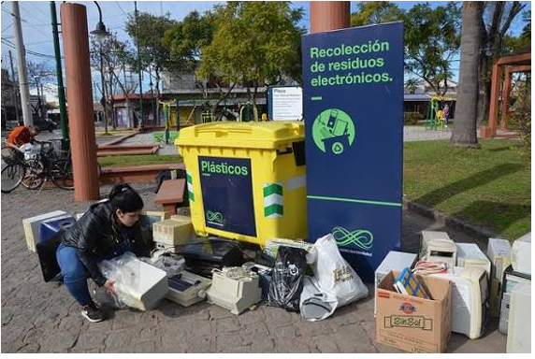
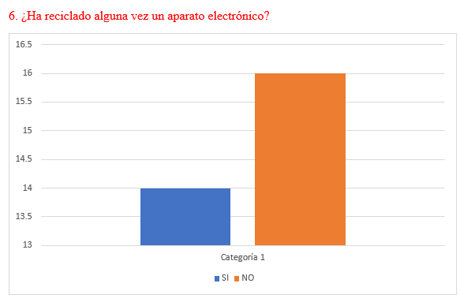
Encuesta
Conclusiones del Diagnóstico:
Existe una gran paradoja comunitaria: el 90% de los encuestados reconoce que los RAEE contaminan el ambiente, pero el 86.7% no conoce ningún punto de reciclaje en la zona y el 90% jamás ha reciclado un aparato electrónico. Esto se traduce en que el 30% termine arrojando celulares, baterías y componentes directamente a la basura común. Es urgente promover la reutilización práctica de estos recursos.

